Slide 1


Slide 2

Biotecnologia e genomica
Sylvia S. Mader Immagini e concetti della biologia © Zanichelli editore, 2012

Slide 3
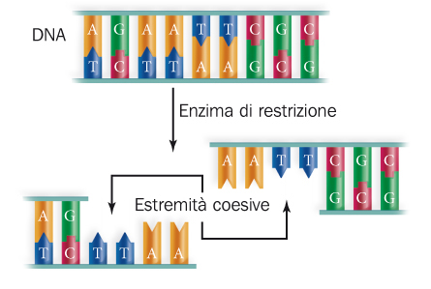
Il DNA può essere clonato per ricerca e terapia genetica
La tecnologia del DNA ricombinante (rDNA) è un insieme di tecniche di laboratorio con cui è possibile combinare in un’unica molecola di DNA geni provenienti da organismi diversi, clonare questi geni e farli esprimere.
Per tagliare il DNA vengono impiegati gli enzimi di restrizione, che di solito i batteri usano per frammentare il DNA dei virus e bloccarne la replicazione. Esistono molti enzimi di restrizione, ognuno dei quali taglia il DNA in specifiche sequenze di basi: ogni sequenza è detta sito di restrizione.
Sylvia S. Mader Immagini e concetti della biologia © Zanichelli editore, 2012

Slide 4
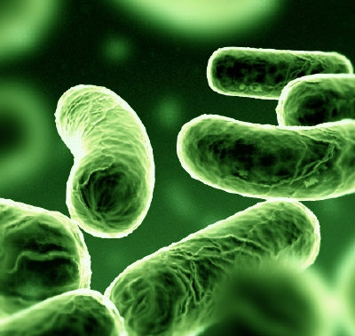
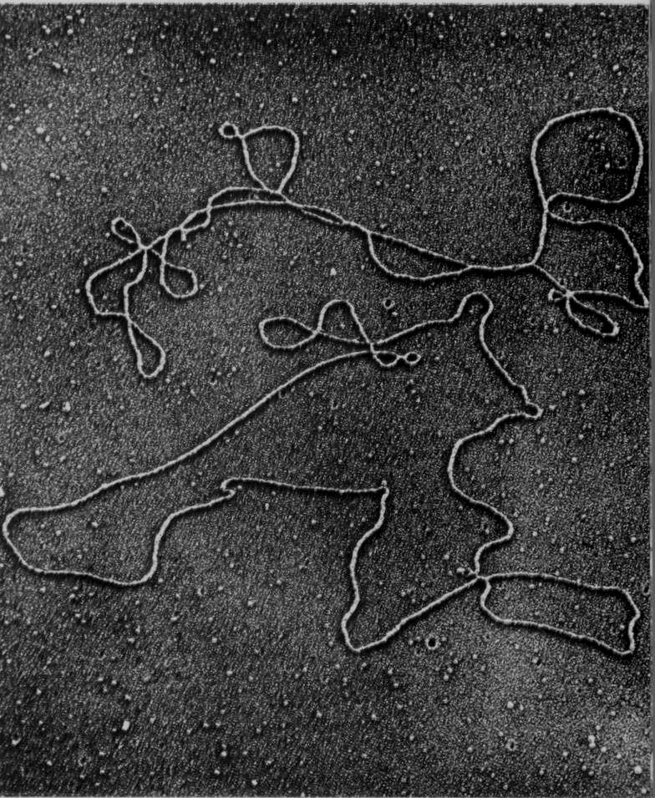
La tecnologia del Dna ricombinante
  Mediante l’introduzione dei plasmidi si possono modificare i batteri e indurli a svolgere funzioni utili
    La maggior parte dei metodi utilizzati per studiare e manipolare il DNA utilizza i batteri e in particolare Escherichia coli.
    Per manipolare i geni in laboratorio i biologi usano spesso i plasmidi batterici, che possono portare a duplicare all’interno di un batterio qualsiasi gene.
    I plasmidi sono gli strumenti chiave della clonazione genica, ossia la produzione di molte copie identiche di tratti di DNA.
Batteri
Plasmidi batterici

Slide 5
Plasmidi
I plasmidi sono piccoli filamenti circolari di DNA superavvolto a doppia elica, presenti nel citoplasma e distinguibili dal cromosoma batterico per le loro dimensioni ridotte. Il materiale genetico che li contraddistingue permette all'organismo ospite di svolgere varie funzioni non essenziali. I plasmidi sono capaci di spostarsi tra le cellule influendo sulla variabilità genetica.
I plasmidi portano dei geni in singola copia, che rappresentano un corredo genetico aggiuntivo per il batterio che ne possiede, e possono quindi fornirgli delle caratteristiche specifiche. Dei geni comunemente contenuti nei plasmidi sono quelli che conferiscono al batterio la resistenza agli antibiotici.
I plasmidi possono quindi essere replicati all'interno dal batterio, e i loro geni espressi, indipendentemente dal cromosoma principale. Essi vengono trasmessi alle cellule figlie nella divisione cellulare, conferendo lo stesso vantaggio a tutte le cellule figlie.

Slide 6
Funzioni:
Tra le caratteristiche funzionali che i plasmidi sono in grado di conferire, figurano:
･ la produzione o la resistenza agli antibiotici, ai metalli pesanti e ai raggi UV;
･ l'utilizzo di fonti di carbonio insolite o la fissazione di azoto inorganico nel suolo;
･ la produzione di proteine in grado di uccidere gli altri batteri (batteriocine);
･ la virulenza (plasmide T di Agrobacterium tumefaciens).

Slide 7
CLASSIFICAZIONE DEI PLASMIDI IN BASE ALLE
INFORMAZIONI CHE PORTANO
Plasmidi R: hanno geni codificanti per resistenze antibiotiche (per es. l’enzima β-lattamasi).
Plasmidi di virulenza (sono codificate a livello plasmidico per es.: le tossine insetticide di Bacillus thuringiensis; la neurotossina di Clostridium botulinum; molte batteriocine; le adesine di patogeni intestinali).
Plasmidi con geni per funzioni metaboliche complesse: possono contenere tutti i geni per intere vie metaboliche (per es.: I geni per la degradazione del naftalene con ottenimento di piruvato ed acetaldeide in Pseudomonas).
Plasmidi criptici: sono plasmidi a fenotipo sconosciuto; non contengono alcuna informazione genetica nota potenzialmente utile

Slide 8
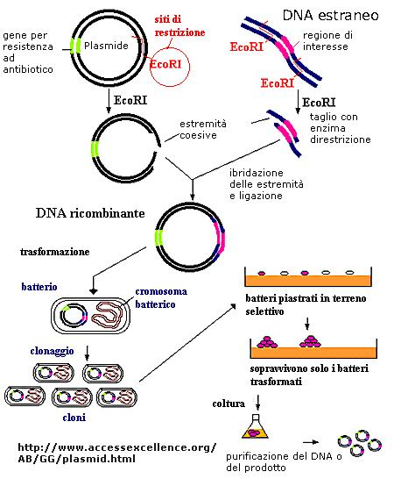
Funzioni:
Tutte queste caratteristiche, unite alla conoscenza degli enzimi di restrizione in grado di tagliare il DNA in corrispondenza di sequenze specifiche, hanno portato i biologi molecolari ad utilizzare i plasmidi per introdurre nei batteri del DNA a loro estraneo, al fine di produrre proteine oppure per amplificare tratti di DNA. Inserendo un gene per una proteina in un plasmide, ed immettendo il plasmide in un batterio, posso conferire a tutte le cellule figlie di quel batterio la capacità di sintetizzare la proteina, della quale posso quindi produrre quantità a piacere.
Qui vediamo uno schema dei processi di clonaggio di un plasmide in una cellula batterica.

Slide 9
Per «tagliare e incollare» il DNA si utilizzano particolari enzimi
Gli strumenti per ottenere DNA ricombinante sono:
enzimi batterici chiamati enzimi di restrizione che riconoscono brevi sequenze di nucleotidi del DNA e le tagliano in punti precisi;
l’enzima DNA-ligasi che incolla le estremità dei filamenti di DNA catalizzando la formazione di legami covalenti.

Slide 10
Enzimi di restrizione
Sono strumenti importantissimi dell’ingegneria genetica perché permettono di tagliar in modo controllato il DNA in corrispondenza di sequenze specifiche .
Si tratta di endonucleasi ,enzimi in grado di scindere i legami fosfodiesterici interni alla doppia elica del Dna.
Gli enzimi di restrizione sono stati isolati da diversi batteri nei quali svolgono un’azione di protezione all’introduzione di Dna estraneo, ad es. da parte dei fagi.

Slide 11
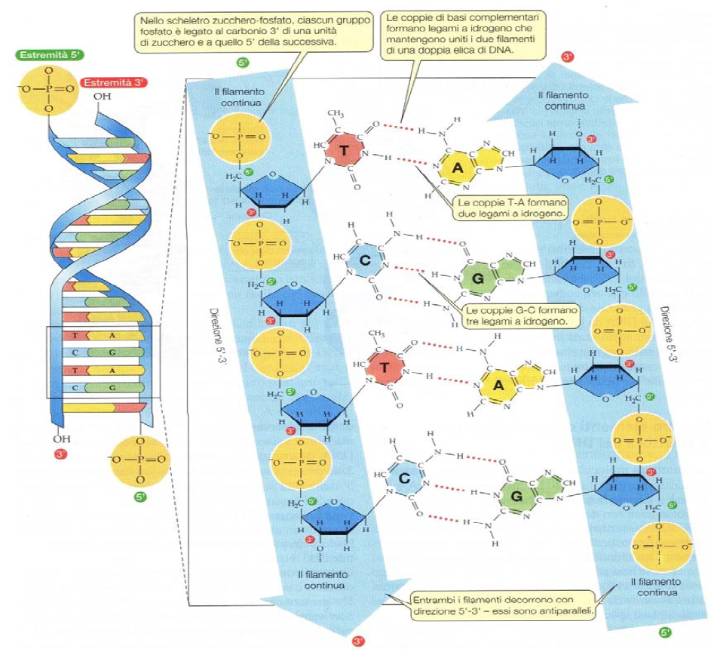
Struttura Dna

Slide 12
Enzimi di restrizione
Gli enzimi riconoscono sequenze specifiche composte da 4 a 8 basi.
Un particolare sito di 4 paia di basi ricorre in media ogni 256 paia di basi mentre un sito di 6 paia di basi ricorre ogni 4096 paia di basi.
Ma la distribuzione dei siti non è regolare ,per cui una particolare regione di Dna può essere tagliata con una frequenza più o meno alta della media statistica.

Slide 13
Endonucleasi di tipo II
Nelle tecnologie del DNa ricombinante vengono ampiamente utilizzate endonucleasi di tipo II, nelle quali la sequenza riconosciuta dall’enzima coincide con quella effettivamente tagliata.
Le sequenze di classe II sono sequenze palindromiche del tipo:
5’.….GGTACC…..3’
3’…..CCATGG…..5’

Slide 14
Nomenclatura degli enzimi di restrizione
Il nome dell’enzima di restrizione ci indica da quale organismo essi sono stati isolati. Ad esempio l’enzima EcoRI proviene dal ceppo di Escherichia coli .
Regole:
E = genere Escherichia (genere a cui appartiene l’organismo)
Co = specie coli (seconda e terza lettera derivano dalle iniziali della specie)
R = Ceppo RY13
I = prima endonucleasi isolata (numero romano indica l’ordine di isolamento delle varie endonucleasi dello stesso organismo

Slide 15
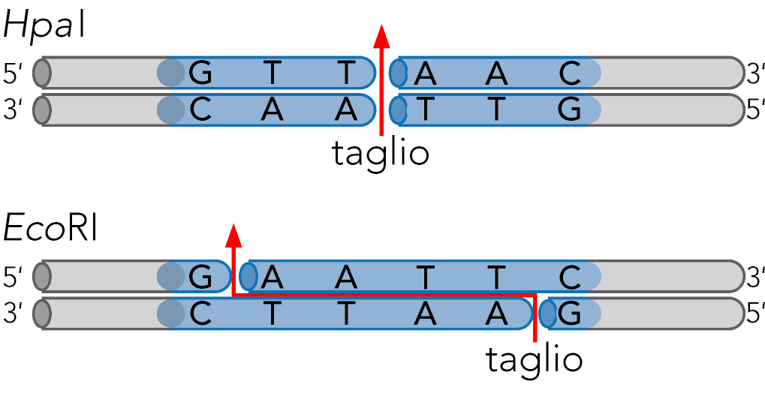
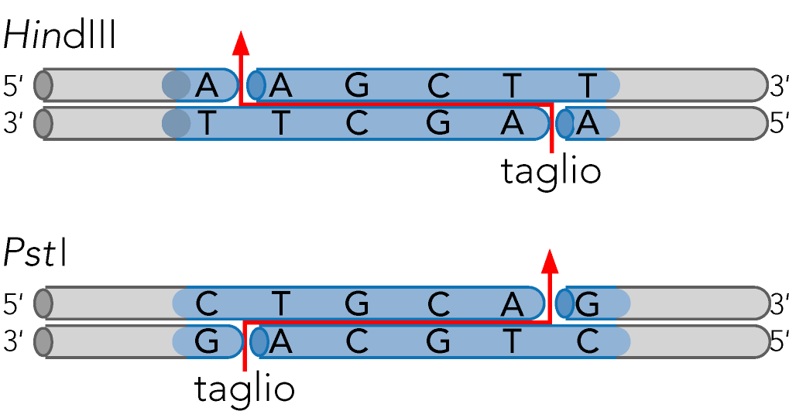
Le Endonucleasi di Restrizione (II)
Enzima Sito di riconoscimento
EcoR I G A A T T C Eschrichia coli
C T T A A G
HPa I G G A T C C Haemophylus parainfluenzae
C C T A G G
Hind III A A G C T T Haemophylus influenzae
T T C G A A
Pst I CTGCAG Providencia Stuarti
GACGTC

Slide 16
Enterobatteri
Eschrichia coli, Providencia Stuarti
Gli Enterobatteri, includono un numero ampio di batteri, il cui habitat naturale è costituito dall'intestino dell'uomo e di altri animali
Tutti gli Enterobatteri sono bastoncelli Gram-negativi, asporigeni. Possono essere mobili o immobili, quasi tutti provvisti di pili. Sono Aerobi-anaerobi facoltativi e normali terreni di coltura consentono la loro crescita. Se coltivati in presenza di ossigeno, ovvero in aerobiosi, gli enterobatteri sono produttori di citocromi e attraverso il ciclo di Krebs ricavano energia ossidando l'acido piruvico. Per i generi Escherichia, Shigella, Edwardsiella e Salmonella il cianuro di potassio a piccole concentrazioni ne impedisce la crescita nel terreno di coltura.
In ambiente privo di ossigeno (anaerobiosi) attraverso la fermentazione possono utilizzare il glucosio, producendo acidi e talora anche gas.

Slide 17
Haemophilus
Il genere Haemophilus comprende piccoli batteri Gram-negativi, con spiccato pleiomorfismo (forme bacillari, cocco-bacillari o filamentose) immobili, asporigeni, aerobi-anaerobi facoltativi. Per il loro sviluppo su terreni di coltura sono necessari due fattori indispensabili chiamati "fattore X" e "fattore V". Questi fattori sono, rispettivamente, il gruppo EME (necessario alla sintesi dei citocromi) ed il coenzima NAD e NADP. Gli Emofili sono in grado di sintetizzare autonomamente questi fattori, presenti normalmente nel sangue fresco
Haemophilus influenzae deve il proprio nome all'errore di essere stato inizialmente riconosciuto come il micorganismo responsabile dell'influenza, che oggi sappiamo avere un'origine virale. Rispetto all'influenza, le infezioni da Haemophilus influenzae sono assai più temute, perché potenzialmente molto gravi, soprattutto nei bambini.
Haemophilus influenzae è un patogeno scarsamente invasivo, peculiare dell'essere umano, che colonizza abitualmente le mucose delle prime vie aeree di molti adulti, soprattutto nei mesi invernali, senza causare particolari malattie. Sebbene sia riscontrabile nell'80% degli adulti sani, di regola l'infezione viene circoscritta dal sistema immunitario e decorre in maniera asintomatica. Quando le linee di difesa dell'organismo vengono compromesse da particolari condizioni (immunocompromissione, malattie intercorrenti, cattive condizioni ambientali), Haemophilus influenzae diventa patogeno, causando soprattutto infezioni locali (vie aeree superiori ed inferiori) e nei casi più gravi sistemiche.(meningite)

Slide 18
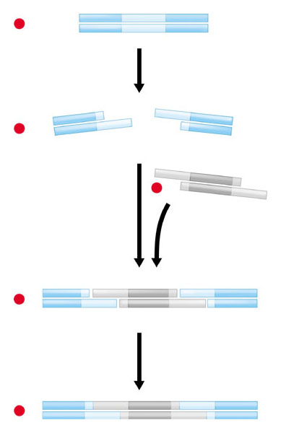
Modalità d’azione
1
DNA
G A A T T C
C T T A A G
Gli enzimi come HindII tagliano Dna al centro dei loro siti di riconoscimento in modo da produrre frammenti a estremità piatte , le cui basi sono appaiate sino alla fine e non hanno tendenza a aderire tra di loro. Al contrario, l’enzima EcoRI effettua tagli sfalsati che producono all’estremità di ciascun frammento brevi code a singola elica costituite da quattro basi.
Le code complementari a singola elica tendono ad associarsi mediante appaiamento e sono denominate estremità coesive (sticky). I frammenti tenuti insieme mediante appaiamento di basi possono essere congiunti in modo permanente aggiungendo l’enzima DNA ligasi ,che catalizza la formazione di nuovi legami fosfodiestere
L’enzima di restrizione
taglia il DNA in frammenti
G
A AT TC
2
C T T A A
G
Estremità coesiva
Aggiunta di un frammento di DNA di provenienza estranea
A AT TC
G
3
G
C T T A A
Due frammenti si attaccano tra loro appaiando le basi azotate
4
G A AT T C
C T TA A G
G A AT T C
C T TA A G
L’enzima DNA-ligasi
incolla i frammenti
5
DNA ricombinante

Slide 19
Plasmidi
A partire dagli anni settanta vennero prodotti in fabbrica plasmidi sulla base di quelli esistenti in natura, aggiungendo frammenti di DNA presi da altri organismi, batteri e non.
Successivamente il livello di "ingegnerizzazione" si è sofisticato sempre di più, tanto che oggi si trovano in commercio plasmidi del tutto artificiali.
Oltre ai plasmidi batterici (come pBR322) vengono utilizzati per costruire plasmidi anche cromosomi di virus che normalmente infettano i batteri (per esempio Lambda o M13), perchè essi sono in grado di inserirsi nel cromosoma batterico e permettono di amplificare frammenti di DNA estraneo molto lunghi (fino a cinquantamila paia di basi).
Il termine plasmide si è quindi esteso a tutte quelle molecole usate come "trasportatori" di DNA, che si definiscono quindi anche vettori. I frammenti di DNA aggiunti in fabbrica sono necessari ad espletare specifiche funzioni, e devono essere disposti in un preciso ordine affinchè le funzioni vengano espletate correttamente.

Slide 20
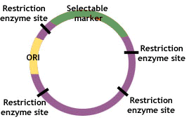
Innanzitutto vengono messi dei geni per la resistenza a vari antibiotici, che permettono di selezionare solo quei batteri che hanno recepito il plasmide.
I batteri trasformati con il plasmide contenente DNA estraneo vengono fatti crescere su terreni contenenti uno o più antibiotici, e così solo quelli che hanno il plasmide possono sopravvivere, mentre gli altri muoiono.
I geni per la resistenza agli antibiotici sono detti marcatori di selezione.
Altri frammenti aggiunti in fabbrica contengono delle sequenze che permettono il taglio del plasmide usando gli enzimi di restrizione.
Il ricercatore può così aprire il plasmide ed inserirvi il gene estraneo, a sua volta ottenuto grazie ad un taglio con lo stesso enzima di restrizione. In uno stesso plasmide vi possono essere più siti per diversi enzimi di restrizione

Slide 21
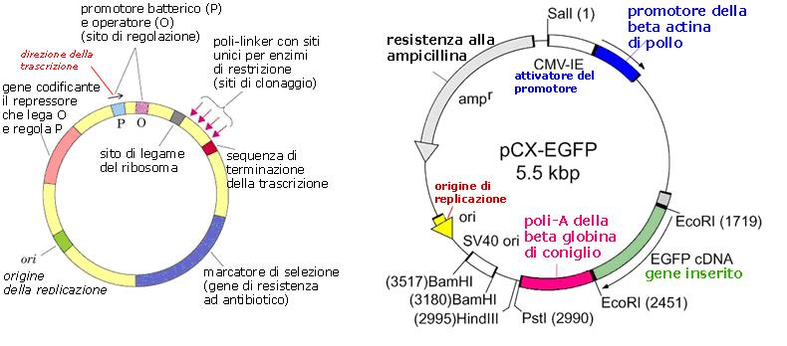
Qui vediamo uno schema generico di mappa di vettore di espressione genica, e la mappa di un vettore vero, il pCX-EGFPTM, lungo 5,5 kilobasi (kbp).
I numeri tra parentesi indicano il numero della base di inizio del gene o sito di restrizione indicato.
EcoRI, PstI, BamHI, SalI sono sigle che indicano i siti per gli enzimi di restrizione

Slide 22
Vi possono anche essere alcuni altri siti per enzimi di restrizione diversi da quelli per l'inserzione, e disposti in due zone del plasmide, da usare nel caso si volesse rimuovere il gene inserito.
Vi sono poi segnali necessari ad avviare la sintesi di RNA messaggero (mRNA), cioè la trascrizione, a partire dal gene estraneo, e segnali di avvio della traduzione di mRNA in catena polipeptidica.
La sequenza che serve da avvio della trascrizione si chiama promotore. Esso è una specifica sequenza di DNA che viene riconosciuta dall'enzima RNA polimerasi, e può derivare o da batteri, cioè da procarioti, se il DNA da utilizzare per la produzione di proteine è procariotico, oppure da eucarioti se i geni per le proteine da produrre provengono da organismi superiori diversi dai batteri.
Vi saranno poi dei segnali di stop dopo l'estremità 3' del gene inserito: prima lo stop della traduzione di mRNA in proteina, e poi lo stop della trascrizione in RNA, il terminatore, in modo da consentire la trascrizione di tutto il gene. Il terminatore è costituito da una breve sequenza palindromica posta 15-20 basi prima della fine del trascritto, e da una coda di poli-A.

Slide 23
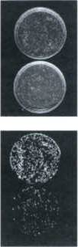
Alcuni portano anche un gene per la luciferasi, una proteina fluorescente, derivante da batteri o insetti, che viene trascritta e sintetizzata insieme a quella di interesse; essa serve a dimostrare l'avvenuto giusto funzionamento del sistema di espressione.
Ciò permette una verifica immediata dell'espressione, direttamente sulle piastre di coltura delle cellule.

Slide 24
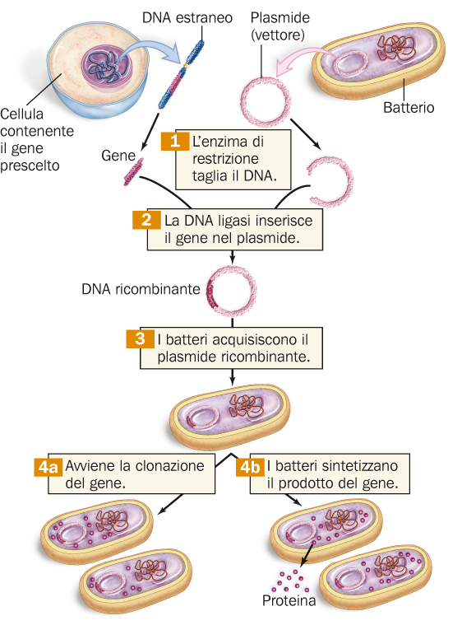
Singoli geni possono essere isolati, inseriti in batteri e quindi clonati
Per clonare un gene, si estrae un plasmide da un batterio e il DNA con il gene di interesse da un’altra cellula.
I frammenti di DNA vengono uniti dall’enzima DNA ligasi a formare un plasmide ricombinato (rDNA).
Attraverso la trasformazione batterica si fa in modo che il plasmide penetri nel batterio; esso diviene così un organismo geneticamente modificato (OGM), in grado di esprimere il gene estraneo.
Sylvia S. Mader Immagini e concetti della biologia © Zanichelli editore, 2012

Slide 25
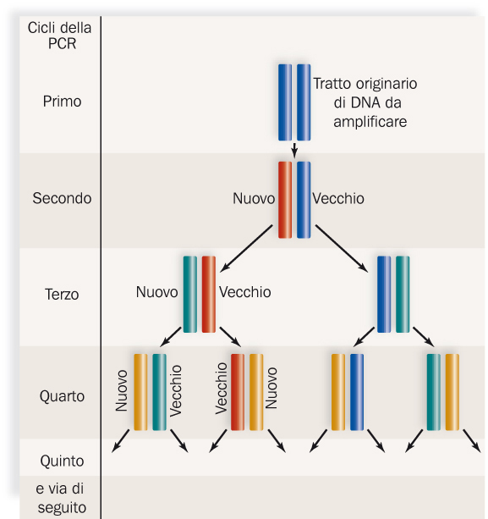
Con la PCR si possono ottenere molte copie di specifiche sequenze di DNA
La reazione a catena della polimerasi (PCR) può creare in provetta molte copie di un segmento di DNA assai rapidamente.
La PCR richiede l’uso della DNA polimerasi, l’enzima che si occupa della duplicazione del DNA, e una fornitura di nucleotidi per la formazione del nuovo DNA.
Sylvia S. Mader Immagini e concetti della biologia © Zanichelli editore, 2012

Slide 26
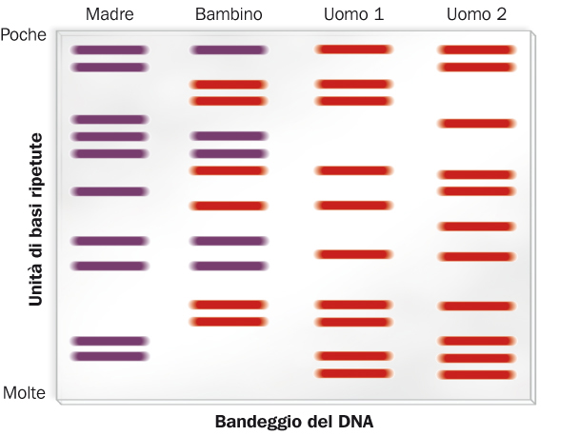
Con la PCR si possono ottenere molte copie di specifiche sequenze di DNA
La PCR sta alla base di importanti analisi del DNA, come il DNA fingerprinting («impronta digitale» del DNA) e gli studi evoluzionistici.
Il DNA fingerprinting di specifiche unità di basi ripetute in varie posizioni del genoma, per la determinazione di paternità tra due potenziali padri.
Sylvia S. Mader Immagini e concetti della biologia © Zanichelli editore, 2012

Slide 27
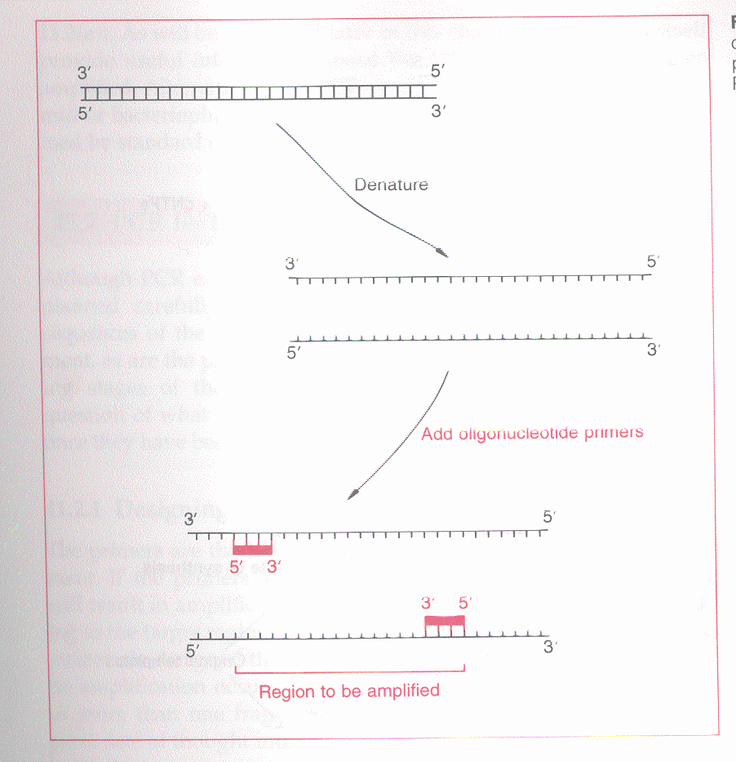
Cos’è la PCR (Polymerase Chain Reaction) ?
♦ E’ una tecnica per l’amplificazione “in vitro” di specifiche sequenze di DNA, attraverso la simultanea estensione di filamenti complementari di DNA.
♦ Il metodo fu inventato da Mullis e colleghi della Cetus Corporation nel 1987, sfruttando una reazione naturale compiuta dalla DNA polimerasi
Denaturazione DNA
Raffreddamento necessario per il processo di ibridizzazione
Sintesi della regione da amplificare a opera della polimerasi (fase di estensione)

Slide 28
Le FASI della PCR
DENATURAZIONE:
Il DNA viene denaturato mediante riscaldamento in provetta a ~ 92-95°C
ANNEALING:
La miscela viene raffreddata fino a raggiungere la temperatura che garantisce la specifica ibridazione dei primers alle regioni dello stampo ad essi complementari
ALLUNGAMENTO:
La temperatura della miscela viene portata a 68-72°C consentendo alla DNA polimerasi termostabile di sintetizzare il filamento complementare allo stampo a partire dall’innesco oligonucleotidico

Slide 29
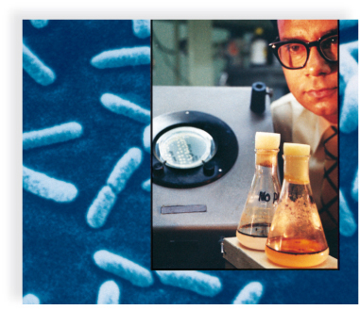
Gli organismi possono essere geneticamente modificati
Grazie alle tecnologie del DNA ricombinante, i batteri possono essere geneticamente modificati (GM) per vari impieghi. Prodotti biotecnologici ricavati dai batteri GM vengono impiegati nel campo della medicina, nell’ambito delle tecnologie per il miglioramento agrario, nel contesto dei servizi per potenziare le naturali capacità di degradare particolari sostanze e in molti altri ambiti.
Sylvia S. Mader Immagini e concetti della biologia © Zanichelli editore, 2012

Slide 30
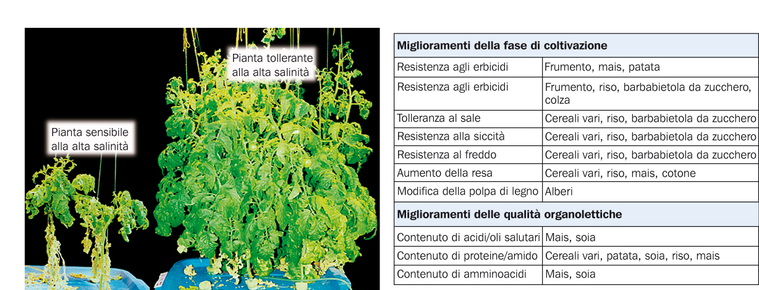
Le piante vengono modificate per migliorare i raccolti o produrre sostanze
L’ingegneria genetica viene utilizzata anche per migliorare le qualità organolettiche delle piante e renderle più resistenti a insetti patogeni e a condizioni ambientali estreme (sale, siccità, freddo).
Sylvia S. Mader Immagini e concetti della biologia © Zanichelli editore, 2012

Slide 31
Sono sani gli alimenti derivati dall’ingegneria genetica?
La legge sulle coltivazioni OGM varia da Stato a Stato; in generale, in Europa la legge è più restrittiva che negli Stati Uniti. In Italia la legge non permette coltivazioni GM se non a scopo di ricerca, ma ne permette l’importazione.
I problemi a lungo termine legati alla coltivazione di piante GM riguardano:
i rischi ambientali;
gli impatti ecologici;
gli effetti sulla salute e le allergie;
gli impatti sulla biodiversità.
Sylvia S. Mader Immagini e concetti della biologia © Zanichelli editore, 2012

Slide 32
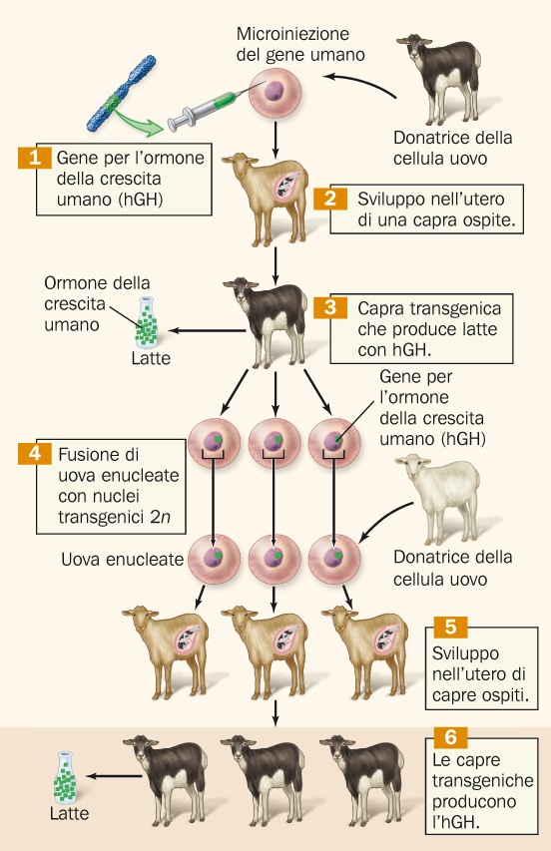
Gli animali vengono modificati per esaltare tratti scelti o ottenere prodotti
Gli animali GM possono produrre principi attivi farmaceutici.
I topi GM sono usati per la ricerca genetica, anche applicata allo studio delle malattie umane.
Alcuni animali GM possono essere usati come donatori di organi (xenotrapianto).
Alcuni mammiferi sono usati per creare femmine GM che producono latte contenente l’ormone della crescita (hGH).
Sylvia S. Mader Immagini e concetti della biologia © Zanichelli editore, 2012

Slide 33
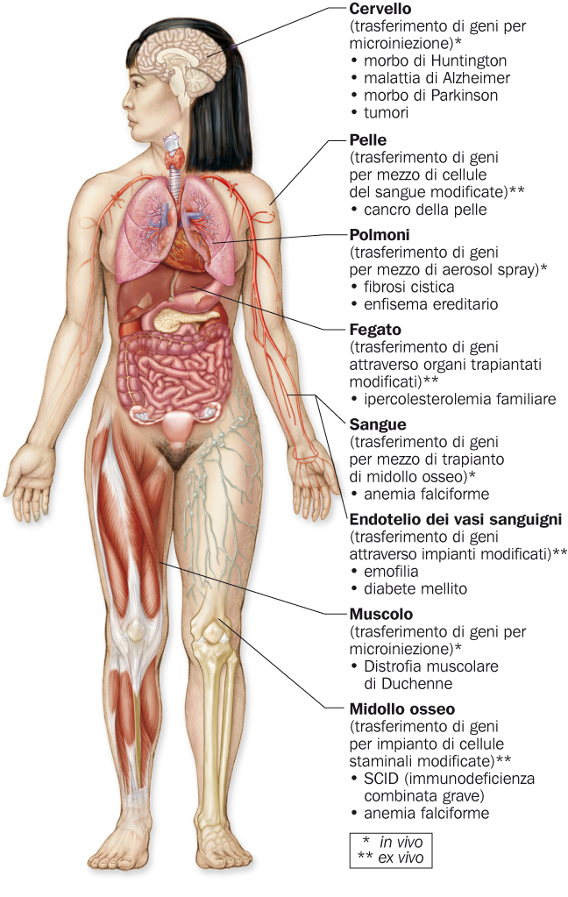
La terapia genica umana offre nuove prospettive di cura
Il DNA della nostra specie è stato sequenziato con il Progetto Genoma Umano (PGU). Grazie al PGU oggi conosciamo l’ordine dei circa tre miliardi di basi del nostro DNA.
La terapia genica consente di inserire un gene «sano», ma estraneo, in cellule di pazienti affetti da malattie genetiche.
La terapia genica può essere in vivo se il gene viene direttamente iniettato nel paziente, o ex vivo se si usa un virus vettore.
Sylvia S. Mader Immagini e concetti della biologia © Zanichelli editore, 2012

Slide 34
La genetica offre nuove possibilità nel campo della medicina
Secondo la maggior parte dei biologi di tutto il mondo il fatto di conoscere, grazie al Progetto Genoma Umano, la sequenza delle basi del nostro DNA di tutti i cromosomi, darà come risultato dei rapidi miglioramenti generali nel campo della medicina.
In particolare, saranno disponibili nuovi farmaci e le medicine saranno più sicure e consentiranno di intervenire direttamente sull’informazione genetica cellulare.
Sulla base del profilo genetico individuale, sarà possibile sviluppare delle terapie geniche personalizzate.
Sylvia S. Mader Immagini e concetti della biologia © Zanichelli editore, 2012

Slide 35
Le nuove frontiere della biologia sono la proteomica e la bioinformatica
La proteomica è lo studio della struttura, della funzione e delle interazioni delle proteine cellulari.
La traduzione di tutti i geni codificanti della nostra specie ha come risultato un corredo di proteine che, nel complesso, è detto proteoma umano.
La bioinformatica è l’applicazione della tecnologia informatica allo studio del genoma.
Sylvia S. Mader Immagini e concetti della biologia © Zanichelli editore, 2012

Slide 36
La genomica funzionale e comparata mettono a fuoco ruolo e affinità dei genomi
La genomica funzionale mira a determinare il modo in cui i geni funzionano per dare vita a cellule differenziate e quindi a interi organismi complessi.
Il confronto dei genomi nella genomica comparata è uno dei modi per ricostruire l’evoluzione delle specie, capire le funzioni dei geni e quelle delle regioni non codificanti.
Sylvia S. Mader Immagini e concetti della biologia © Zanichelli editore, 2012

